Slide 1
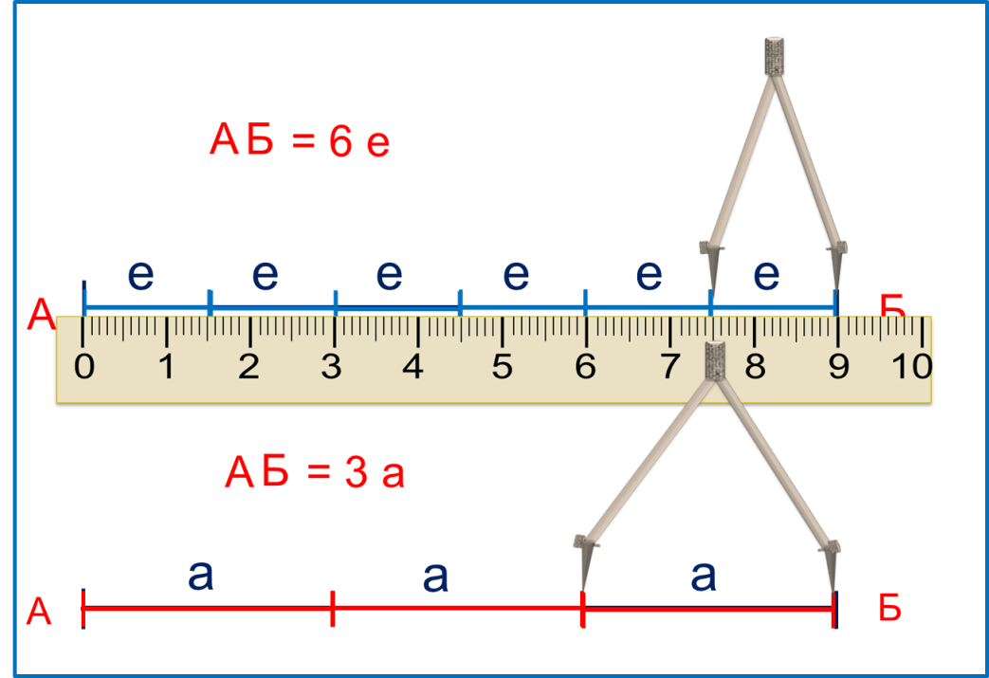
«Моя математика» 1 класс
Урок 73
Тема урока: «Длина. Сантиметр»
Автор презентации
Татузова Анна Васильевна
http://avtatuzova.ru
учитель
начальных классов
г. Москва
Советы учителю.
Презентация к уроку составлена на основе заданий, расположенных в учебнике. Рекомендую открыть учебник на странице с данным уроком, прочитать задания и просмотреть их в данной презентации в режиме демонстрации.
Внимание!
Некоторые задания можно выполнять интерактивно. Например, продолжить ряд, сравнить или вставить пропущенные числа. Для этого презентацию надо перевести в режим редактирования.

Slide 2
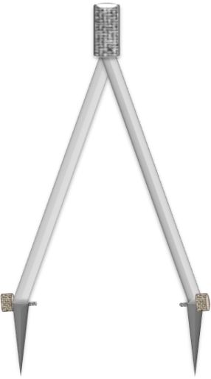
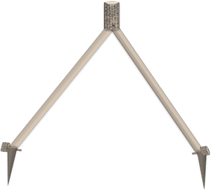
Урок 73. Длина. Сантиметр
МАТЕМАТИКА
1. Катя с помощью циркуля измерила длину одного и того же отрезка АБ. Какие мерки были у Кати?
е
а
А
Б
А
Б

Slide 3
Урок 73. Длина. Сантиметр
МАТЕМАТИКА
1. Катя с помощью циркуля измерила длину одного и того же отрезка АБ. Какие мерки были у Кати?
А
Б
= 6 е
е
е
е
е
е
е
А
Б
А
Б
= 3 а
а
а
а
А
Б

Slide 4
Урок 73. Длина. Сантиметр
МАТЕМАТИКА
1. Катя с помощью циркуля измерила длину одного и того же отрезка АБ. Какие мерки были у Кати?
А
Б
= 6 е
А
Б
= 9 см
е
е
е
е
е
е
А
Б
А
Б
= 3 а
А
Б
= 9 см
а
а
а
А
Б

Slide 5
Урок 73. Длина. Сантиметр
МАТЕМАТИКА
3. Петя измерил длину своего отрезка. Как он это сделал?
К
М
0
9
К
М
= 9 см
• Какое число стоит напротив точки К?
• Какое число показывает длину отрезка?
4. Измерь с помощью линейки длину отрезка Вовы.
В
К
0
7
В
К
= 7 см
• Можете ли вы сравнить длины отрезков Пети и Вовы?
9 см
>
7 см

Slide 6
Урок 73. Длина. Сантиметр
МАТЕМАТИКА
5. Вова построил отрезок АК = 4см. Сможешь ли ты
построить такой же отрезок с помощью линейки?
А
К
0
4
АК = 4см

Slide 7
Урок 73. Длина. Сантиметр
МАТЕМАТИКА
! Меры длин, измеренных одинаковыми мерками, можно сравнивать, складывать и вычитать.
7. Помоги Пете найти длину отрезка СН.
?
? см
Внимание!
Данное задание можно выполнить интерактивно. Для этого презентацию надо перевести в режим редактирования.
С
4
Т
4 см
3 см
3
Н
СН =
СТ
+
ТН
см
=
см
+
см
3
4
7

Slide 8
Урок 73. Длина. Сантиметр
МАТЕМАТИКА
! Меры длин, измеренных одинаковыми мерками, можно сравнивать, складывать и вычитать.
7. Помоги Пете найти длину отрезка СН.
?
? см
Т
Т
С
Т
С
4
С
4 см
3 см
3
Н
Н
Н
7
=
+
см
=
см
+
см
ПРОВЕРЬ!

Slide 9
Урок 73. Длина. Сантиметр
МАТЕМАТИКА
! Меры длин, измеренных одинаковыми мерками, можно сравнивать, складывать и вычитать.
8. Помоги Кате найти длину отрезка НТ.
7 см
7
Внимание!
Данное задание можно выполнить интерактивно. Для этого презентацию надо перевести в режим редактирования.
Н
?
см
Т
3 см
3
С
НТ =
НС
-
ТС
см
=
см
-
см
3
4
7

Slide 10
Урок 73. Длина. Сантиметр
МАТЕМАТИКА
! Меры длин, измеренных одинаковыми мерками, можно сравнивать, складывать и вычитать.
8. Помоги Кате найти длину отрезка НТ.
7
7 см
Т
Т
Н
Т
Н
Н
?
? см
3 см
3
С
С
4
С
=
-
см
=
см
-
см
ПРОВЕРЬ!

Slide 11
МАТЕМАТИКА
Спасибо!

